Slide 1

Detectarea blocajelor
By Sanjay and Arvind Seshan

Slide 2
Obiectivele lecției
Învățăm ce este detectarea blocajelor și de ce este utilă
Învățăm cum poate ajuta detectarea blocajelor ca robotul să se recupereze din anumite eșecuri.
Învățăm cum facem ca programul să se mute la block-ul următor când robotul este blocat.
Cerințe: block-uri matematice, fire de date, block-uri logice, LOOP-uri, Lecția de mișcare.

Slide 3
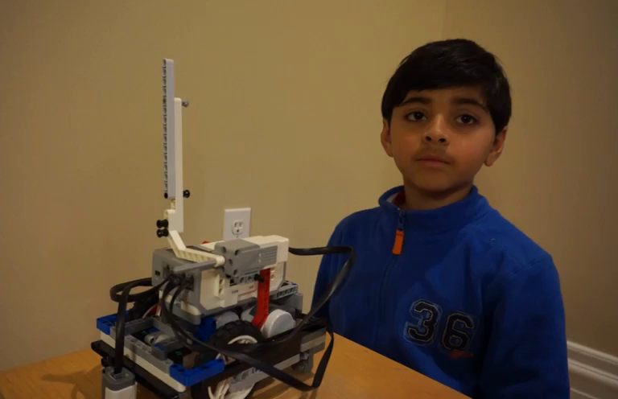
Ce este detectarea blocajelor și de ce o folosim?
Detectarea blocajelor este un program care oprește motorul atunci când motorul se blochează.
Dacă ești o echipă de FLL, de obicei iei robotul de pe planșă și în același timp esti penalizat cu un token de precizie dacă robotul se blochează.
Când folosești tehnici de detecție a blocajului, robotul tău se va muta la comanda următoare din program
În acest video, robotul trebuie să-ți miște brațul în jos, înainte de a zice ,,Good job”. Cu toate acestea, dacă motorul se blochează, acesta nu va spune niciodată “Good job.”
Apasă pe video pentru a învăța despre detectarea blocajelor

Slide 4
Comanda Move Degrees vs. Move Seconds
În lecția noastră despre block-urile de mișcare (tab-ul Intermediate), noi spunem că dacă folosești mișcarea pe număr de grade, motorul tău se poate bloca.
Noi spunem că mișcarea pe număr de secunde ajută să eviți blocajele, dar nu este precis.
Sunt acestea singurele opțiuni?
Cum putem utiliza totuși mișcarea pe număr de grade și totuși să prevenim blocajul?
Îți vom arăta cum în această lecție

Slide 5
Cerințe
În acestă lecție, ai nevoie de un braț conectat la motor.
Vom seta codul nostru pentru a utiliza un motor mediu conectat în portul A – acesta poate fi schimbat în funcție de nevoile echipei tale.
Urmărește codul EV3 pus la dispoziție. Începe cu pasul 1.

Slide 6
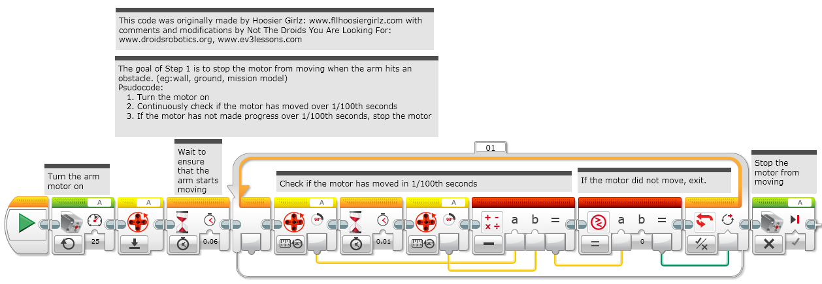
Pasul 1: Mișcarea până la blocaj

Slide 7
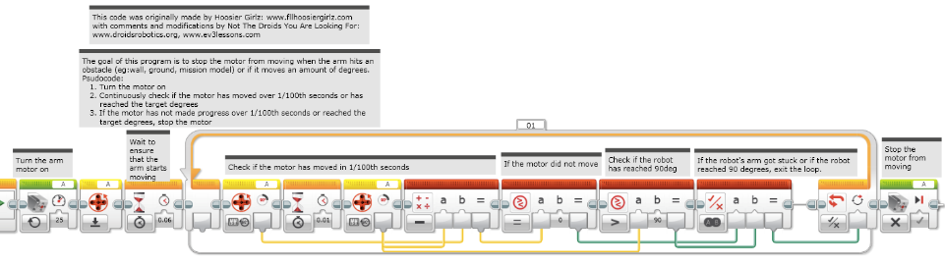
Pasul 2A: Mișcarea pe număr de grade + Detectarea blocajului

Slide 8
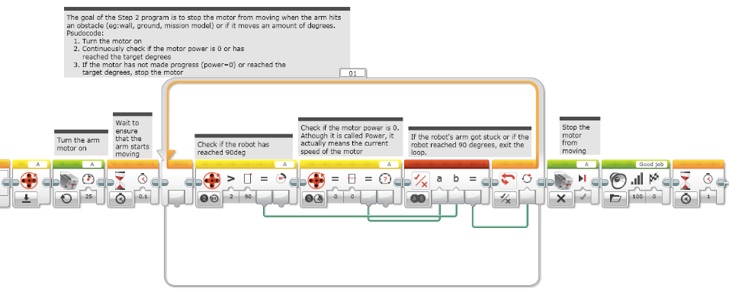
Pasul 2B: Alternează Mișcarea un anumit număr de grade și detectarea blocajelor
Aceste block-uri sunt doar ptr video.

Slide 9
Ghid de discuții
Ce este blocajul? Răspuns. Motorul se blochează în execuție, nu reușete să termine mișcarea din diverse motive de cele mai multe ori mecanice și programul nu se mai mișcă la block-ul următor.
De ce este detectarea blocajului utilă? Răspuns. Când robotul se blochează, programul renunță la block-ul respectiv din cod, unde motorul s-a blocat și se mută la block-ul următor al codului.

Slide 10
Credits
Această lecție de Mindstorms a fost realizată de Sanjay Seshan și Arvind Seshan.
Codul a fost creat de Hoosier Girlz, Sanjay și Arvind Seshan
Mai multe lecții sunt disponibile pe ev3lessons.com
Această lecție a fost tradusă în limba română de echipa de robotică FTC – ROSOPHIA #21455 RO20.
This work is licensed under a Creative Commons Attribution-NonCommercial-ShareAlike 4.0 International License.

